Slide 1

휠체어 완충을 위한 능동 서스펜션 모듈
부서명 : 디지털헬스케어연구센터
담당자 : 전 금 상

Slide 2

I
기술개요
II
기술이전 내용 및 범위
III
경쟁기술 비교
Ⅳ
기술의 사업성
Ⅴ
국내외 시장 동향

Slide 3
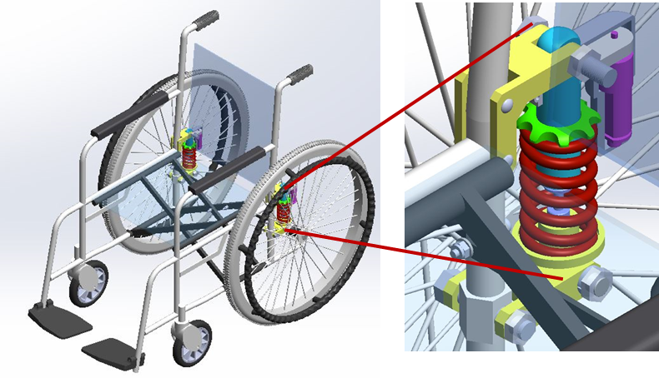
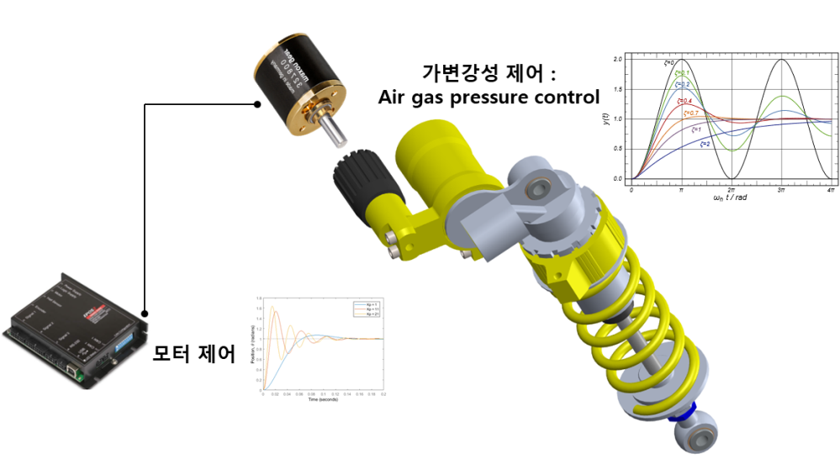
1. 기술개요
기술의 개요
  장애인이나 환자 등의 사용자가 휠체어를 타고 이동할 때 노면의 요철 등에 따른 진동 및 충격을 자연스럽고 효과적으로 흡수 및 감쇠시켜 그로 인한 사용자의 척추 부상 및 상해를 최소화
  노면의 상태에 따라 서스펜션의 강성을 조절하여 최적의 주행 안정성 및 승차감을 유지할 수 있도록 하는 장치
GERI

Slide 4
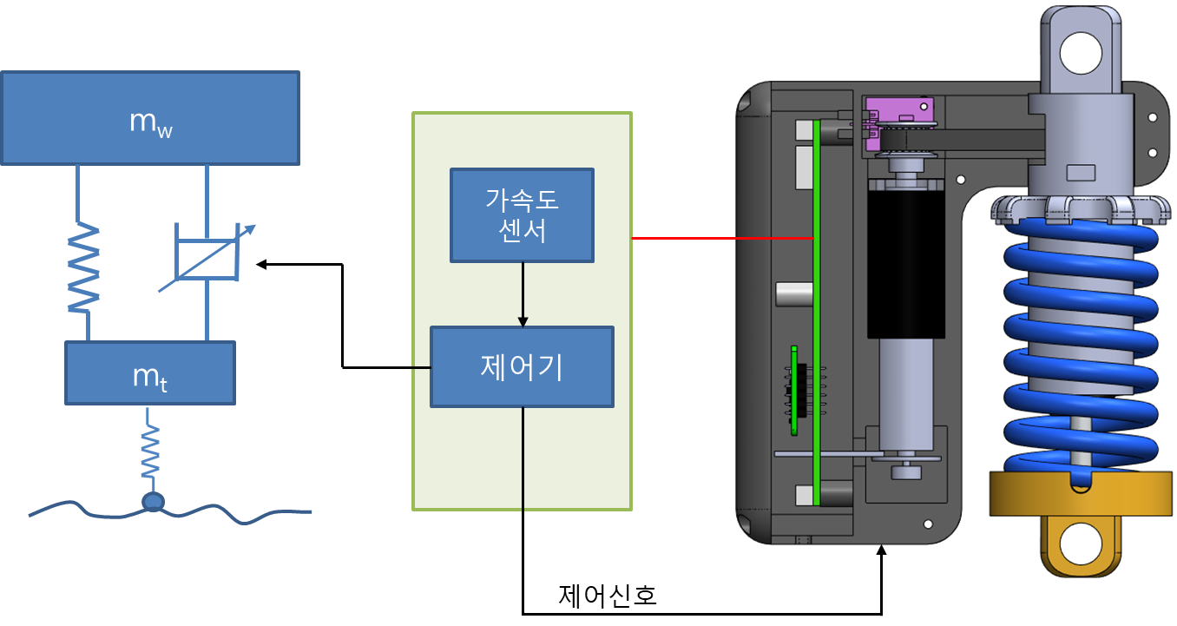
1. 기술개요
기술의 특징
  본 기술의 능동 서스펜션 모듈은 휠체어에 결합되어 노면으로부터 전달되는 충격 및 진동을 측정하여 분석한 다음 서스펜션의 강성을 조절할 수 있도록 구성됨
  휠체어를 타고 이동시 노면의 요철 등에 따른 진동 및 충격을 자연스럽고 효과적으로 흡수 및 감쇠시켜 최적의 주행안정성 및 승차감을 유지
GERI

Slide 5
2. 기술이전 내용 및 범위
기술개발 현황
  기술성숙도(TRL) 단계 : (4)단계
단계 |  | 구분 | 내용
기초 연구단계 | 1단계 | 기초 이론/실험 | ㆍ기초이론 정립 단계
 | 2단계 | 실용 목적의 아이디어/ 특허 등 개념정립 | ㆍ기술개발 개념 정립 및 아이디어 특허 출원 단계
실험단계 | 3단계 | 실험실 규모의 기본성능 검증 | ㆍ실험실 환경에서 실험 또는 전산 시뮬레이션을 통해 기본성능이 검증될 수 있는 단계 ㆍ개발하려는 부품/시스템의 기본 설계도면을 확보하는 단계
 | 4단계 | 실험실 규모의 소재/부품/시스템 핵심성능 평가 | ㆍ시험샘풀을 제작하여 핵심성능에 대한 평가가 완료된 단계 ㆍ3단계에서 도출된 다양한 결과 중에서 최적의 결과를 선택하려는 단계 ㆍ컴퓨터 모사가 가능한 경우 최적화를 완료하는 단계
시작품 단계 | 5단계 | 확정된 소재/부품/ 시스템시작품 제작 및 성능 평가 | ㆍ확정된 소재/부품/시스템의 실험실 시작품 제작 및 성능 평가가 완료된 단계 ㆍ개발 대상의 생산을 고려하여 설계하나 실제 제작한 시작품 샘플은 1~수개 미만인 단계 ㆍ경제성을 고려하지 않고 기술의 핵심성능으로만 볼 때, 실제로 판매가 될 수 있는 정도로 목표 성능을 달성한 단계
 | 6단계 | 파일롯 규모 시작품 제작 및 성능 평가 | ㆍ파일롯 규모(복수 개~양산규모의 1/10정도)의 시작품제작 및 평가가 완료된 단계 ㆍ파일롯 규모 생산품에 대해 생산량, 생산용량, 불량률 등 제시 ㆍ파일롯 생산을 위한 대규모 투자가 동반되는 단계 ㆍ생산기업이 현장테스트를 실시하여 목표 성능을 만족시킨 단계 ㆍ성능 평가 결과에 대해 가능하면 공인인증 기관의 성적서 확보
실용화 단계 | 7단계 | 신뢰성평가 및 수요기업 평가 | ㆍ실제 환경에서 성능 검증이 이루어지는 단계 ㆍ수요업체에서 직접 파일롯 시작품을 현장 평가(성능 및 신뢰성 평가) ㆍ가능하면 인증기관의 신뢰성 평가 결과 제출
 | 8단계 | 시제품 인증 및 표준화 | ㆍ표준화 및 인허가 취득 단계
사업화 | 9단계 | 사업화 | ㆍ본격적인 양산 및 사업화 단계 ㆍ6시그마 등 품질관리가 중요한 단계
GERI

Slide 6
2. 기술이전 내용 및 범위
기술이전 내용 및 범위
  쇽업쇼버, 코일 스프링, 센서부, 구동 모터, 동력 전달 기구 및 제어부를 포함한 휠체어 능동 서스펜션 모듈과 이를 포함하는 휠체어 완충을 위한 능동 서스펜션 모듈의 구동 방법
기술요소 | 내용
코일 스프링 및 쇽업쇼버 | ㆍ휠체어 및 사용자 무게를 고려한 부품 사양 설계
구동 모터 동력 전달 구조 | ㆍ휠체어 장착 구조를 고려한 동력 전달 구조 설계
모터 제어회로 | ㆍ서스펜션 모듈 구조에 따른 회로 설계
서스펜션 모듈의 구동 알고리즘 | ㆍ구동 모터 제어 알고리즘 및 펌웨어
GERI

Slide 7
3. 경쟁 기술 비교
기존(선행) 기술과 비교하여 유리한 점
  기존 휠체어에 완충을 위하여 고무 또는 스프링을 사용하고 있으나, 본 기술은 노면으로부터 전달되는 진동을 분석하여 노면 정보를 근거로 서스펜션의 강성을 조절하는 능동형 서스펜션으로 기술의 차별성을 확보
기존(선행) 기술과 비교하여 불리한 점
  서스펜션 구동 제어부로 인한 구조가 복잡
상용화를 위한 추가적인 기술개발 내용
  전동휠체어 무게 및 구조를 고려한 스프링 및 서스펜션 구조 설계
예상 응용 제품 및 서비스
  전동 휠체어 및 전동 카트
사업화 시 제약조건
  특별 제약 조건 없음
GERI

Slide 8
5. 국내외 시장동향
전동휠체어 시장 국내외 동향
  세계 전동휠체어 시장은 2018년 36,881억원의 시장규모에서 연간 성장률 17.1%로 성장하여 2022년에는 69,110억원의 시장규모를 형성할 것으로 전망
  국내 전동휠체어·스쿠터 시장규모는 2016년 359억원에서 연간성장률 9.91%로 성장하여 2020년에는 409억원의 규모로 성장
재활 및 보조기기 시장
구분 | 2016 | 2017 | 2018 | 2019 | 2020 | 2021 | CAGR
세계시장 (백만달러) | 47,099 | 49,600 | 52,200 | 54,917 | 57,891 | 60,695 | 5.31%
국내시장 (억원) | 12,801 | 13,326 | 13,729 | 14,288 | 14,874 | 15,484 | 4.1%
출처: “중소기업 기술로드맵 201-2020, 의료서비스/기기”, 중소기업기술정보진흥원, 2017
GERI

Slide 9
감사합니다.
기술이전 문의 : 일자리창업지원센터 최성찬 선임연구원 (054-479-2058, choisc@geri.re.kr)
세부기술 문의 : 디지털헬스케어연구센터 전금상 선임연구원 (054-460-9121, geumsang@geri.re.kr)

